Slide 1
Recuperação a Falhas no Banco de Dados
Antonio Rangel Chaves - 180098021
Artur Vinicius Dias Nunes - 190142421
Davi Lima da Silva - 190026588

Slide 2
Existem falhas nos Bancos de Dados?
Falha de transação (que é onde o SGBD entra em ação) que pode ser originada por um erro lógico, que ocorre por alguma questão interna. Ou por um erro de sistema, em que a transação deve ser abortada porque o sistema entrou em um estado inadequado.
Falha de sistema que compromete a memória volátil, mas não altera a unidade de armazenamento não volátil, é originada pelo encerramento da execução do sistema de forma anormal.
Falha de disco: A unidade de armazenamento não volátil e tem uma perda parcial ou total, por causa dessa perda, a unidade pode ficar inacessível.

Slide 3
Classes de falhas
Catastrófica
As catastróficas precisam recuperar o backup do banco, esse processo é realizado através dos arquivos de log.
Não Catastrófica
Nas não catastróficas, as alterações são revertidas desfazendo as transações não confirmadas e refazendo as que foram confirmadas.

Slide 4
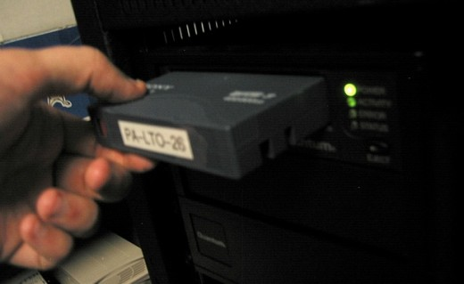
Exemplos reais
Toy Story 2
Em 1998, um dos funcionários da Pixar usou o comando /bin/rm -r -f * indevidamente
90% do filme foi apagado
Centenas de homem-horas de trabalho foram apagados
O log de erro estava vazio, porque a unidade de fita estava cheia
O projeto foi recuperado por causa de uma funcionária trabalhando de casa

Slide 5
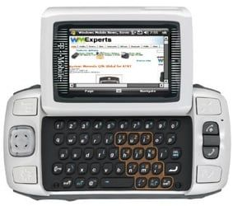
Exemplos reais
Microsoft Sidekick
Em 2009 uma falha no servidor da Danger fez com que mais de 800 mil usuários fossem vítimas de uma série de perda de dados.
Em um comunicado da Microsoft a empresa informa que as falhas afetaram o banco de dados e o backup da Danger.
Após reiniciar o sistema a maioria dos dados foram recuperados, entretanto alguns usuários continuaram prejudicados.

Slide 6
Referências
https://thenextweb.com/news/how-pixars-toy-story-2-was-deleted-twice-once-by-technology-and-again-for-its-own-good#.tnw_On03emUc
https://strongholddata.com/4-real-life-examples-of-data-loss/
https://backupgarantido.com.br/blog/perda-de-dados/

Slide 7
Obrigado !

